Slide 1
Shell Sort
James Neuburger Gaston
Rafael dos Santos Pereira

Slide 2

“Eu costumava ser indeciso, mas agora não tenho mais certeza.”
Tommy Cooper

Slide 3
Origem
Criado em 1959 por Donald L. Shell (1924 - 2015)
Publicado pela Universidade de Cincinnati
É considerado um refinamento do Insertion Sort

Slide 4
Curiosidades
Melhor Sort de complexidade quadrática
A sequencia de saltos do H segue pela progressão 1, 4, 13, 40, 121, 364, 1093...
Eficiente para arquivos de até 10000 registros.
Não é considerado um método estável
Não foi encontrado complexidade exata do algoritmo

Slide 5
Funcionamento
É calculado quantas divisões (h) haverá no vetor
Logo em seguida entra-se em Loop enquanto h > 1
while (h < tamanho) {
h = h * 3 + 1;
}
while (h > 1) {
...
}

Slide 6
Funcionamento
h recebe h/3
Aplica-se o mesmo algoritmo do Insertion Sort em h sub-vetores
h = h / 3;
for (int i = h; i < tamanho; i++) {
valor = elementos[i];
k = i;
while (k >= h && elementos[k - h] > valor) {
elementos[k] = elementos[k - h];
k = k - h;
}
elementos[k] = valor;
}

Slide 7
Funcionamento
Como mostrado antes, o processo repete enquanto h>1
while (h > 1) {
h = h / 3;
for (int i = h; i < tamanho; i++) {
valor = elementos[i];
k = i;
while (k >= h && elementos[k - h] > valor) {
elementos[k] = elementos[k - h];
k = k - h;
}
elementos[k] = valor;
}
}

Slide 8
Código
package udescpra.sortalgorithms;
public class ShellSort extends AbstractSortStrategy {
@Override
public void sort() {
int[] elementos = this.getElements();
int tamanho = elementos.length;
int valor, k, h=1;
while(h < tamanho) {
h = h * 3 + 1;
}
...

Slide 9
Código
while (h > 1) {
h = h / 3;
for (int i = h; i < tamanho; i++) {
valor = elementos[i];
k = i;
while (k >= h && elementos[k - h] > valor) {
elementos[k] = elementos[k - h];
k = k - h;
}
elementos[k] = valor;
}}}}

Slide 10
Exemplo

Slide 11
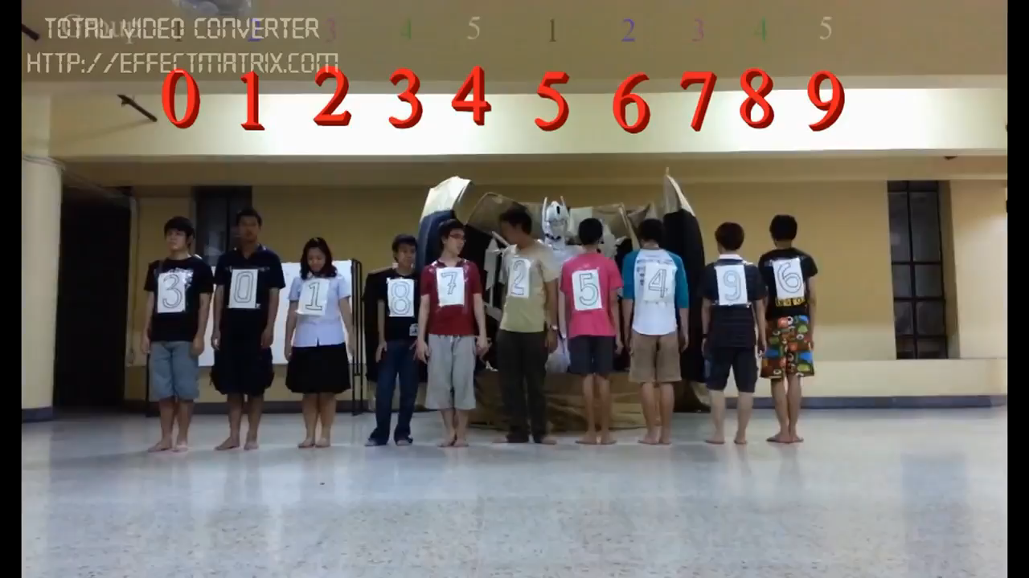
Exemplo

Slide 12

“Lembre-se sempre que você é absolutamente único. Assim como todo mundo.”
Margaret Mead

